Slide 1
Einführung in das Thema Biogas und Sicherheit

Slide 2
Agenda
Einführung in das Thema Biogas und Sicherheit
Grundlagen der Biogaserzeugung und Technik
Allgemeine Rechtsgrundlagen, warum sind Sie hier?
  TRGS 529
  TRAS 120
Spezifischer rechtlicher Rahmen Instandhaltung
Arbeitshilfen des Fachverband Biogas e.V.
Aktuelles Unfallgeschehen auf Biogasanlagen

Slide 3
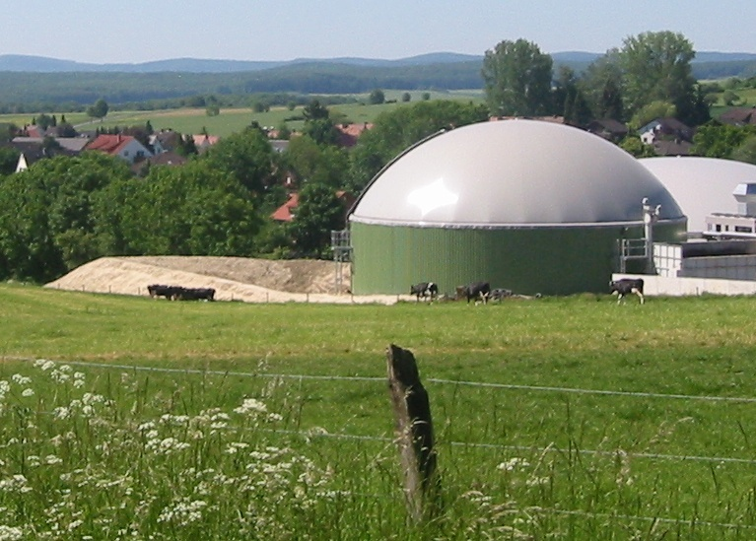
Grundlagen der Biogaserzeugung und Technik

Slide 4
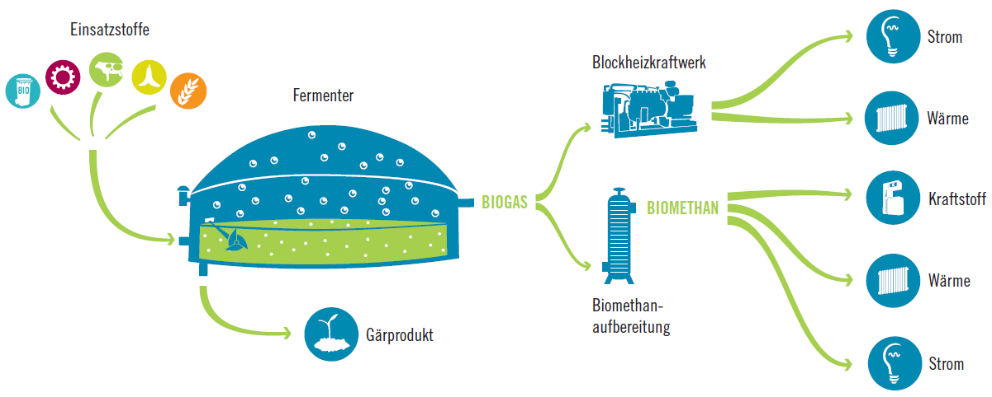
Grundlagen der Biogaserzeugung
Quelle: Fachverband Biogas e.V.

Slide 5





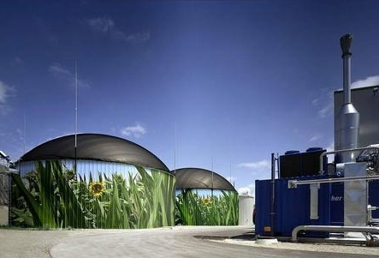
Substrate für die Biogasanlage
NawaRo-Anlagen
Bioabfallvergärungsanlagen
Klärgasanlagen
Energiepflanzen
Exkremente
Landwirtschaftliche Reststoffe
Haushaltsabfälle
Abfälle aus Industrie und Gewerbe
Klärschlamm
Grassilage, Maissilage, Getreideganzpflanzen-silage, …
Gülle und Mist
Stroh, Ernterückstände, überlagertes Obst, Gemüse und Getreide, Spelzen, …
Getrennt erfasste Siedlungsabfälle, Garten- und Parkabfälle, organische Fraktion des Restmülls, Marktabfälle, …
Küchen- und Speiseab-fälle, Lebensmittelabfälle, Speisereste, abgelaufenes Essen, Fettabscheider-inhalte, Flotat, altes Fett, Blut, Rückstände aus der Milchproduktion, pflanzliche Abfälle, Treber, Melasse, ...
Klärschlamm
Biogasanlage
Landwirtschaft
Biogas
Dünger
Wärme, Elektrizität, Kraftstoff
Gärprodukt
Quelle: Fachverband Biogas e.V.

Slide 6
Ablauf des Gärprozesses
Biomasse
(Fette, Eiweiße, Kohlenhydrate)
Monomere
(Fettsäuren, Aminosäuren, Einfachzucker)
Flüchtige org. Säuren, Alkohole
Essigsäure
(CH₃COOH)
BIOGAS
(Methan, CO₂, …)
Hydrolysephase
(säurebildende Bakterien)
Versäuerungsphase
(säurebildende Bakterien)
Acetogene Phase
(Essigsäurebildung)
Methanogene Phase
(Methanogene Archaeen)
Quelle: Fachverband Biogas e.V.

Slide 7
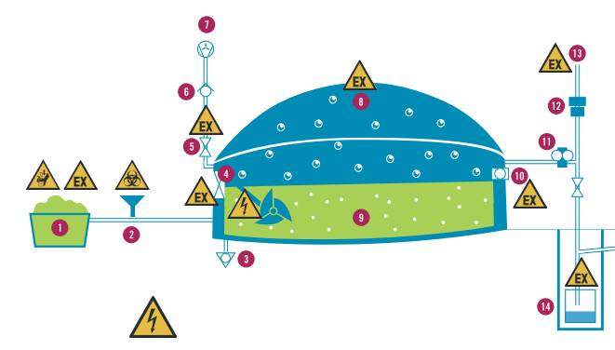
Technischer Aufbau einer Biogasanlage inkl. Gefährdungen
Fütterung / Einbringtechnik
Dosierstation für Zusatz- und Hilfsstoffe
Potenzialausgleich
Rührwerk
Absperrventil
Rückschlagventil
Lufteintrag für biologische Entschwefelung
Gasspeicher
Fermenter
Schauglas
Drucküberwachung
Über-/ Unterdrucksicherung
Abblaseleitung Ü-/U-sicherung
Kondensatschacht
Quelle: Fachverband Biogas e.V.

Slide 8
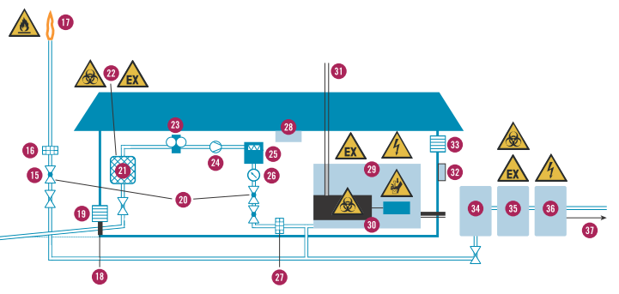
Technischer Aufbau einer Biogasanlage inkl. Gefährdungen
Absperrventil
Flammensperre
Gasfackel
Wanddurchgang Gasleitung
Technische Lüftung
Automatisches Absperrklappe
Gasreinigung
Aktivkohlefilter
Unterdruckwächter
Kompressor
Gaszähler
Manometer
Flammsperre
Gaswarnanlage
Blockheizkraftwerk
Ölwanne
Abgasrohr BHKW
Not-Aus-Schalter
Auslass Luft
Biogasaufbereitungsanlage
Konditionierungsanlage
Biomethan-Einspeiseanlage
Verwertung Biomethan

Slide 9
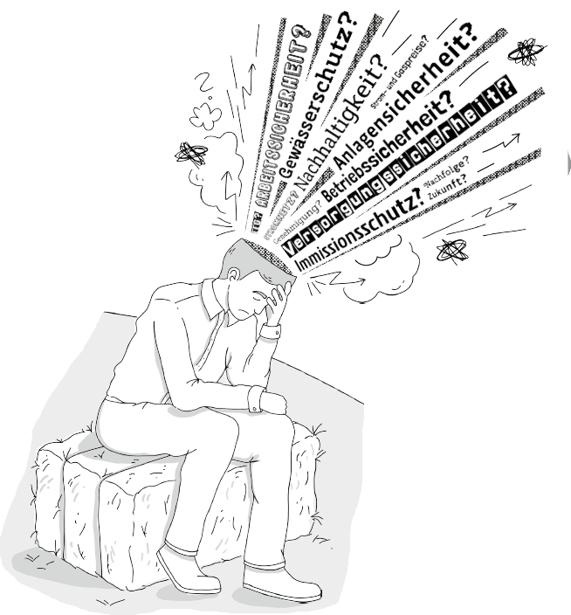
Biogasanlagen
Vielfältige Technik, Tätigkeiten und Gefährdungen
Im Gegensatz zu anderen Branchen sind auf Biogasanlagen sehr viele verschiedene Rechtbereiche zu beachten, dies betrifft insbesondere auch die Sicherheit, da viele verschiedene Gefährdungen auftreten können!
Jeder Arbeitgeber trägt die Verantwortung für seine Mitarbeitenden und muss die entsprechenden rechtlichen Vorgaben im Bereich der Sicherheit und dem Gesundheitsschutz kennen und umsetzen.
Quelle: Fachverband Biogas e.V.

Slide 10
Allgemeine Rechtsgrundlagen, warum sind Sie hier?

Slide 11
Allgemeiner rechtlicher Rahmen
Insgesamt an die 400 Gesetze, Verordnungen, Regelwerke, Merkblätter, Arbeitshilfen, etc.
BMUKN
BMAS
BMWE
BMLEH
Anlagen-sicherheit
Umwelt-schutz
Arbeitssicherheit u. Gesundheitsschutz
Energieversorgung
UBA
KAS
LAI
AISV
LASI
BGs
GAA
AGS
ABS
Energie-aufsicht
DVGW
BImSchG (4.BImSchV, 12.BImSchV, TRAS 120, TA-Luft, TA-Lärm…)
WHG (AwSV, TRwS..)
DüngeG (DüngeV…)
KreislaufWG (BioabfallV, Gewerbe AbfV….)
TierNebG (TierNebV…)
…….
ProdSG
ArbSchG (BetrSichV, ArbstättV, BiostoffV, GefstoffV, DGUV 113-001, TRGS 529, …)
……..
ENWG (DVGW G 1030...)
GasNZV (DGVW G 260, DVGW G 262….)
EEG
…….
Dezentrale Energieerzeugung
Regionale Wertschöpfung
Cross-Compliance
……
Gefahrstoffverordnung
Deshalb sind Sie hier: Grundschulung und Auffrischung im Rahmen der TRGS 529 und TRAS 120
mind. alle 4 Jahre.
Quelle: Fachverband Biogas e.V.

Slide 12
Anwendungsbereich der TRGS 529
TRGS 529 Nr. 1
Alle Bedien- und Überwachungstätigkeiten sowie Reinigungs- und Instandhaltungsarbeiten mit einer möglichen Gefahrstoff- oder Biostoffexposition oder Gefährdung durch Brände und Explosionen.
Anwendungsbereich:
Gilt für alle Tätigkeiten zur Herstellung von Biogas und den Betrieb von landwirtschaftlichen und industriellen Biogasanlagen.
➔ Umfasst alle für die Biogaserzeugung erforderlichen Anlagenteile und Nebeneinrichtungen z.B. auch
  die Annahme der Substrate,
  die Aufbereitung und Lagerung von Gärprodukten und
  die Verwertung und Weiterleitung von Biogas.
Ausgenommen sind:
Biogasanlagen die ausschließlich der Ausfaulung von Wasser und Klärschlamm dienen, als Teil einer Abwasserbehandlungsanlage.
Anlagen zur Aufbereitung und Einspeisung von Biogas in Erdgasnetze.
➔ Die TRGS 529 konkretisiert die Anforderungen aus der Gefahrstoffverordnung, die auf einer Biogaserzeugungsanlage und deren Nebeneinrichtungen einzuhalten sind!

Slide 13
Rechtsgrundlagen
GefStoffV und TRGS 529
Gefahrstoffverordnung (GefStoffV)
Ziel: Menschen u. die Umwelt vor stoffbedingten Schädigungen zu schützen.
  Regelungen zur Einstufung, Kennzeichnung und Verpackung gefährlicher Stoffe und Zubereitungen.
  Maßnahmen zum Schutz der Beschäftigten und anderer Personen bei Tätigkeiten mit Gefahrstoffen.
  Beschränkungen für das Herstellen und Verwenden bestimmter gefährlicher Stoffe, Zubereitungen und Erzeugnisse.
  Bei Einhaltung der Technischen Regeln Gefahrstoffe (TRGS) 529 kann der Arbeitgeber davon ausgehen, dass die entsprechenden Anforderungen der Gefahrstoffverordnung erfüllt sind. Wählt der Arbeitgeber eine andere Lösung, muss er damit mindestens die gleiche Sicherheit und den gleichen Gesundheitsschutz für die Beschäftigten erreichen.
  ➔ Dies gilt auch für andere Technische Regeln, welche eine Verordnung konkretisieren!

Slide 14
Struktur des Arbeitsschutzrechts
EU-
Richtlinien
z.B. REACH Verordnung, GHS (CLP-Verordnung), Richtlinie 2014/34/EU, ATEX 1999/92/EG, Seveso III, etc.
Gesetze
z.B. Arbeitsschutzgesetz, Chemikaliengesetz, Bundes-Immissionsschutzgesetz, Produktsicherheitsgesetz, etc.
Detailgenauigkeit
Leichte Änderbarkeit
Verordnungen
z.B. Gefahrstoffverordnung, Betriebssicherheitsverordnung, Verordnung zur arbeitsmedizinischen Vorsorge, etc.
Technische Regelwerke
DVGW, DIN, VDI, TRGS
Technische Regeln
z.B. TRGS 529, TRAS 120, TRwS 793-1, TRBS 1115, TRBS 1112, etc.
Allgemein anerkannte Regeln der Technik
z.B. VDI 4321, VDI 3475; DVGW G-1030; DWA-M 377, DWA-M 375, etc.
Anzahl

Slide 15
Adressaten der TRGS 529
Die TRGS 529 ist einzuhalten von:
allen Arbeitgebern von Unternehmen, welche die in der TRGS 529 aufgeführten Tätigkeiten zur Herstellung von Biogas verrichten.
allen Biogasanlagenbetreibern auch ohne Beschäftigte, denn der Arbeitgeber ist dem Unternehmer ohne Beschäftigte gleichgestellt.
Auch Instandhaltungsunternehmen, müssen die Vorgaben
der TRGS 529 erfüllen!
Betreiber
Werkvertrags-
nehmer
Instandhaltungs-
Unternehmen

Slide 16
Aufbau und Inhalt
TRGS 529
Gefährdungs-
beurteilung
Schutzmaßnahmen
Arbeitsmedizinische
Vorsorge
Beschäftigungs-
beschränkungen
Fachkunde
Technisch
Organisatorisch
Persönlich (PSA)
Besondere
Einsatzstoffe
Explosionsschutz-
Maßnahmen
Betriebsanweisungen
Unterweisungen
Ausrüstung
Gefahrstoff
Biogas
MuSchG,
JuSchG
Betreiber
Zusatz- und
Hilfsstoffe
Brandschutz-
Maßnahmen
Alleinarbeit
Hygiene
Zusatz- und
Hilfsstoffe
Instandhalter
Biogas
Annahme von
Substraten
Betriebstagebuch,
Wartung,
Instandsetzung
(Über-)
Prüfungen
Biostoffe
Abfallvergärer
Weitere
Gefahrstoffe
Zusatz- und
Hilfsstoffe
Prüfungen, Not-
fallmaßnahmen, …
Beschäftigte

Slide 17
Anwendungsbereich der TRAS 120
TRAS 120 Nr. 1
Die TRAS 120 ist ein Verwaltungspapier und eine Erkenntnisquelle für den
Die TRAS 120 gilt für die Errichtung, Beschaffenheit und Betrieb von Biogasanlagen
Im Vollzug gelangt die TRAS 120 zur Anwendung im Rahmen von
Für den Vollzug sind die Immissionsschutzbehörden der Länder zuständig!
Grundsätzlich kann vom Stand der Technik o. Stand der Sicherheitstechnik im Einzelfall abgewichen werden, wenn durch andere Maßnahmen das gleiche Sicherheitsniveau erreicht wird (mit Zustimmung der Behörde).
Stand der Technik und den Stand der Sicherheitstechnik
BGA im BImSchG
BGA in der 12. BImSchV
Genehmigungs-Verfahren (BImSchG)
Nachträglichen Anordnungen

Slide 18
EXKURS: Stand der Technik
Bundes-Immissionsschutzgesetz
  Grundsätzlich haben Biogasanlagen aufgrund des Bundes-Immissionsschutzgesetzes den Stand der Technik einzuhalten, unabhängig davon, ob diese nach Baurecht genehmigt sind, nach Bundes-Immissionsschutz-gesetz genehmigungsbedürftig sind oder einem Betriebsbereich gemäß Störfallverordnung unterliegen.
  Stand der Technik = Der Entwicklungsstand fortschrittlicher Verfahren, Einrichtungen oder Betriebsweisen, der die praktische Eignung einer Maßnahme zur Begrenzung von Emissionen in Luft, Wasser und Boden, zur Gewährleistung der Anlagensicherheit, zur Gewährleistung einer umweltverträglichen Abfallentsorgung oder sonst zur Vermeidung oder Verminderung von Auswirkungen auf die Umwelt zur Erreichung eines allgemein hohen Schutzniveaus für die Umwelt insgesamt gesichert erscheinen lässt.
  ➔ACHTUNG: Stand der Technik ist über verschiedene Technische Regelwerke definiert (TRGS, TRwS, TRBS, DVGW, DWA,…).

Slide 19
EXKURS: Stand der Sicherheitstechnik
Störfallverordnung / 12. BImSchV
Die Regelungen gelten für Betriebsbereiche, in denen gefährliche Stoffe oberhalb einer bestimmten Mengenschwelle (Anhang I, 12. BImSchV) vorhanden sind, im Bereich Biogas liegt die Mengenschwelle bei 10.000 kg (ca. 7.700 m³) vorhandenem Biogas.
Allgemeine Pflichten für Betreiber von Betriebsbereichen:
  Verhinderung von Störfällen (Berücksichtigung von betrieblichen und umgebungsbedingten Gefahrquellen sowie Eingriffe Unbefugter)
  Begrenzung der Auswirkungen von Störfällen (vorbeugende Maßnahmen)
  Beschaffenheit und Betrieb nach dem Stand der Sicherheitstechnik = Der Entwicklungsstand fortschrittlicher Verfahren, Einrichtungen und Betriebsweisen, der die praktische Eignung einer Maßnahme zur Verhinderung von Störfällen oder zur Begrenzung ihrer Auswirkungen gesichert erscheinen lässt.
  ➔Beim Stand der Sicherheitstechnik können zusätzlich zum Stand der Technik weitere Anforderungen herangezogen werden, diese sind z.B. mit der TRAS 120 als Erkenntnisquelle beschrieben.
  ➔ Werden Sie als Firma auf einer Anlage tätig, die Betriebsbereich nach der Störfallverordnung ist, sind auch hier die entsprechenden Vorgaben zu beachten!

Slide 20
Aufbau der TRAS 120
Die TRAS 120 enthält Regelungen zum Immissionsschutz, zur Anlagensicherheit, zur Störfallvorsorge und zum Arbeits- und Gesundheitsschutz.
Kap. 1.4 Begriffsdefinitionen
Kap. 1.5 Gefahrenquellen (betriebliche, technische, stoffliche, sonstige betr., umgebungsbedingte Gefahrenquellen, Eingriffe Unbefugter, …)
Kap. 2 Grundsätzliche Anforderungen (Brandschutz, EX-Schutz, gasbeaufs. Anlagenteile, Schutzabstände, Betriebsorganisation, Eigenüberwachung, Prüfung u. Instandhaltung, Alarm-Notfallplan, Notstromkonzept, Einsatz bes. Substrate, Blitzschutz…)
Kap. 3 Besondere Anforderungen an Anlagenteile (Substratvorbehandlung, Gärbehälter, Rohrleitungen/Pumpen, Gasspeicher, Maschinenräume, Aktivkohlefilter, Zus. Gasverbrauchseinrichtung, Trocknungsanlagen, PLT, Elektrotechnik)
Hinweise und Erläuterungen
Relevante Punkte der TRAS 120 werden im Laufe der Schulung an geeigneter Stelle aufgezeigt.
Derzeit wird die TRAS 120 überarbeitet.

Slide 21
Weitere wichtige Verordnungen im Arbeitsschutz
Verordnung über Sicherheit und Gesundheitsschutz bei der Verwendung von Arbeitsmitteln (BetrSichV)
  Regelt die Bereitstellung von Arbeitsmitteln durch den Arbeitgeber, die Benutzung von Arbeitsmitteln durch Beschäftigte bei der Arbeit und die Prüfung von Arbeitsmitteln.
Verordnung über Sicherheit und Gesundheitsschutz bei Tätigkeiten mit biologischen Arbeitsstoffen (BioStoffV)
  Dient den Maßnahmen zum Schutz von Sicherheit und Gesundheit der Beschäftigten vor Gefährdungen durch biologische Arbeitsstoffe.
Verordnung über Arbeitsstätten
(ArbStättV)
  Dient der Sicherheit und dem Schutz der Gesundheit der Beschäftigten beim Einrichten und Betreiben von Arbeitsstätten (z.B. Arbeitsräume, Orte im Freien auf dem Gelände und Orte auf Baustellen).
  …

Slide 22
Anwendung u. Entwicklung technisches Regelwerk
Gemäß dem EnWG § 49 sind Anlagen so zu errichten und zu betreiben, dass die technische Sicherheit gewährleistet [..] ist, unter Beachtung der allgemein anerkannten Regeln der Technik. Deren Einhaltung wird vermutet, wenn bei Anlagen zur Erzeugung, Fortleitung und Abgabe von Gas die technischen Regeln der Deutschen Vereinigung des Gas- und Wasserfaches e. V. eingehalten worden sind.
Regelwerke DVGW / DWA:
  DWA-A 793-1 (TRwS 793-1) Technische Regel wassergefährdender Stoffe - Biogasanlagen - Teil 1: Errichtung und Betrieb von Biogasanlagen mit Gärsubstraten landwirtschaftlicher Herkunft (09/2021)
  DVGW G 260 Gasbeschaffenheit (09/2021)
  DVGW G 220 Power-to-Gas Energieanlagen: Planung, Fertigung, Errichtung, Prüfung, Inbetriebnahme und Betrieb (08/2021)
  DWA-M 218 / DVGW G 438 Rohrleitungssysteme für den Bereich der technischen Ausrüstungen von Biogasanlagen (08/2021)
  DWA-M 362-2 / DVGW G 265-2 (A) Anlagen für die Aufbereitung und Einspeisung von Biogas in Gasnetze – Teil 2: Fermentativ erzeugte Gase – Betrieb und Instandhaltung (08/2021)
  DWA-M 363 / DVGW G 439 Herkunft und Verwertung von Biogasen (02/2022)
  DWA-M 376 / DVGW G 443 Freistehende Biogasspeicher (02/2022)

Slide 23
Anwendung u. Entwicklung technisches Regelwerk
Regelwerke DVGW / DWA:
  DWA-M 305 / DVGW G 437 Gasverbrauchseinrichtungen an Biogasanlagen (09/2022)
  DWA-M 377 / DVGW G-436-1 Gasspeicher Biogasspeichersysteme – Sicherstellung der Gebrauchstauglichkeit und Tragfähigkeit von Membranabdeckungssystemen (03/2023)
  DVGW G 1030 Anforderungen an die Qualifikation und die Organisation von Betreibern von Anlagen zur Erzeugung, Fortleitung, Aufbereitung, Konditionierung oder Einspeisung von Biogas (03/2023)
  DWA-A 779 Technische Regel wassergefährdender Stoffe (TRwS) - Allgemeine Technische Regelungen (06/2023)
  Regelwerke DVGW / DWA in Überarbeitung:
  DWA-M 372 Technische Rahmenbedingungen für die Vergärung biogener Abfälle
VDI-Richtlinien neu veröffentlicht:
  VDI 4321 Diffuse Emissionen - Optische Gasdetektion zur Überprüfung von Biogasanlagen
VDI-Richtlinien in Erarbeitung:
  VDI 3475 Blatt 4 Biogasanlagen in der Landwirtschaft
  VDI 3475 Blatt 8/9 Emissionsminderung – Gärrest- und Wirtschaftsdüngeraufbereitungsanlagen

Slide 24
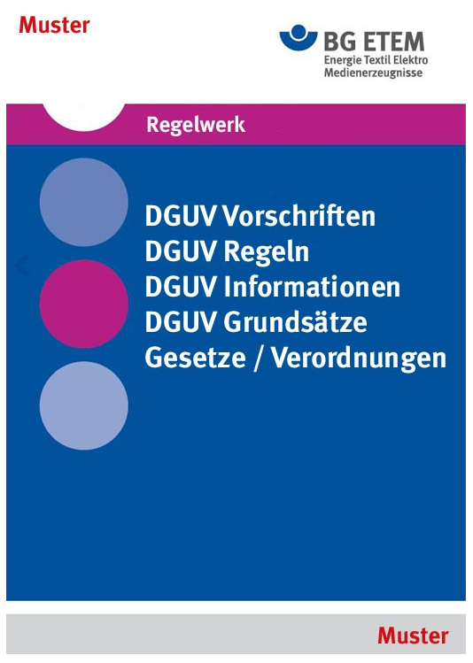
Vorschriften und Aufgaben der Berufsgenossenschaften
Vorschriften:
Regelwerk der DGUV
VSG der SVLFG
Aufgaben:
Arbeitssicherheit und Gesundheitsschutz
  Unterstützung in Fragen der Arbeitssicherheit und des Gesundheitsschutzes
  Beratung und Schulung
  Besichtigung von Betrieben
  Erforschung von Unfallursachen
  Prüfung von Geräten und Arbeitsmitteln
Rehabilitation und Entschädigung
  Optimale Behandlung bei Arbeits- und Wegeunfällen sowie bei Berufskrankheiten
Haftung
  Ablösung von Haftung des Unternehmers für die gesundheitlichen Folgen von Arbeitsunfällen und Berufskrankheiten gegenüber Mitarbeitenden

Slide 25
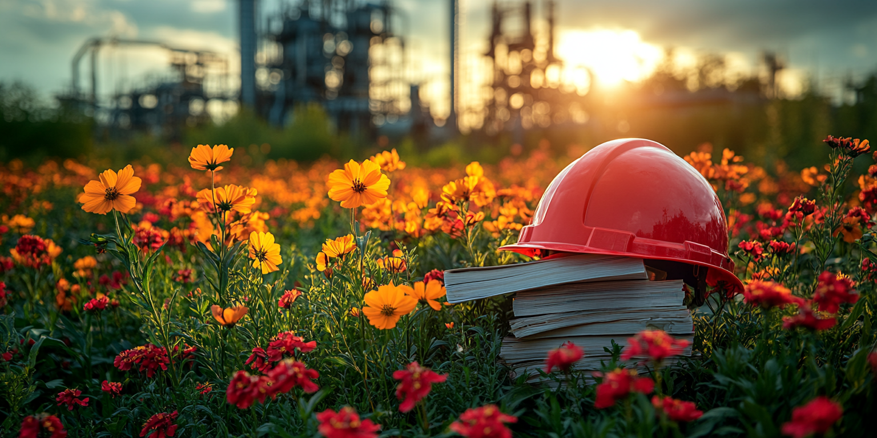
Regelwerke der DGUV
Beispiele
DGUV Vorschrift 1 Grundsätze der Prävention
DGUV Information 203-090 Arbeiten an in Betrieb befindlichen Gasleitungen – Handlungshilfe zur Erstellung der Gefährdungsbeurteilung
DGUV Information 208-019 Sicherer Umgang mit fahrbaren Hubarbeitsbühnen
DGUV Grundsatz 308-008 Ausbildung und Beauftragung der Bediener von Hubarbeitsbühnen
DGUV Grundsatz 313-002 Auswahl, Ausbildung und Beauftragung von Fachkundigen zum Freimessen
DGUV Regel 112-198 Benutzung von persönlicher Schutzausrüstung gegen Absturz
DGUV Regel 101-005 Hochziehbare Personenaufnahmemittel
DGUV Regel 113-004 Behälter, Silos und enge Räume
DGUV Regel 112-190 Benutzung von Atemschutz
DGUV Information 212-515 Persönliche Schutzausrüstungen
…
Quelle Bild: KI-generiert

Slide 26
Spezifischer rechtlicher Rahmen Instandhaltung

Slide 27
Spezifischer rechtlicher Rahmen der Instandhaltung
Umgang mit Beschäftigten und Dritten, z.B.
§ 4 ArbSchG; Allgemeine Grundsätze
§ 823 BGB; Verkehrssicherungspflicht
…
Regelungen für Baustellen
Baustellenverordnung
…
Regelungen zur Zusammenarbeit und zum Umgang mit Fremdfirmen
§ 8 ArbSchG; Zusammenarbeit mehrerer Arbeitgeber
§ 15 GefStoffV; Zusammenarbeit verschiedener Firmen
§ 13 BetrSichV; Zusammenarbeit verschiedener Arbeitgeber
TRGS 529 „Tätigkeiten bei der Herstellung von Biogas“
DGUV Vorschrift 1 „Grundsätze der Prävention“
  § 5 Vergabe von Aufträgen
  § 6 Zusammenarbeit mehrerer Unternehmer
  …
Regelungen zur Instandhaltung
§ 10 BetrSichV; Instandhaltung und Änderung von Arbeitsmitteln
TRBS 1112 „Instandhaltung“
TRBS 1112 Teil 1 „Explosionsgefährdungen bei und durch Instandhaltungsarbeiten – Beurteilung und Schutzmaßnahmen“
TRGS 529 „Tätigkeiten bei der Herstellung von Biogas“
DGUV Vorschriften
  112-198 Absturzsicherungsmaßnahmen
  112-199 Personenrettung, …
  …

Slide 28
Grundlagen der Instandhaltung
§ 10 BetrSichV / TRAS 120 Nr. 2.6.4
Der Arbeitgeber hat sicherzustellen, dass die Arbeitsmittel den für sie geltenden Sicherheits- und Gesundheitsschutzanforderungen entsprechen und in einem sicheren Zustand gehalten werden. Notwendige Instandhaltungsmaßnahmen sind unverzüglich durchzuführen und die dabei erforderlichen Schutzmaßnahmen zu treffen.
Erstellung und Umsetzung eines Wartungs- und Instandhaltungsplans
(Überprüfung / Aktualisierung gemäß TRAS 120 Nr. 2.6.4 alle 3 Jahre)
Im laufenden Betrieb bedeutet dies für Instandhaltungsmaßnahmen konkret, dass
diese auf der Grundlage einer anlassbezogenen Gefährdungsbeurteilung durchzuführen sind,
die Betriebsanleitungen der Hersteller zu berücksichtigen sind,
die Arbeiten von fachkundigen, beauftragten und unterwiesenen Mitarbeitern / Auftragnehmern durchzuführen sind.

Slide 29
Arbeitshilfen des Fachverband Biogas

Slide 30
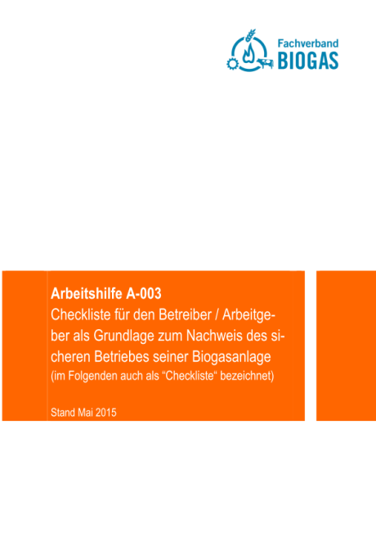
Arbeitshilfen des Fachverband Biogas
      A001 Sicheres Arbeiten in Fermentern (11/2022)
      A002 Einweisungsprotokoll inkl. Freigabe (09/2023)
        A002-00 Allg. Einweisungsprotokoll inkl. GBU und Freigabe für Nachunternehmer (05/2025)
      A002-01 Einweisungsprotokoll inkl. GBU und Freigabe für Arbeiten am gasführenden System (10/2025)
      A002-02 Einweisungsprotokoll inkl. GBU und Freigabe Arbeiten am BHKW (10/2022)
      A002-03 Einweisungsprotokoll inkl. GBU und Freigabe Arbeiten an der Einbringtechnik (10/2022)
      A002-04 Einweisungsprotokoll inkl. GBU und Freigabe Arbeiten an Trocknungsanlagen (10/2022)
      A002-05 Einweisungsprotokoll inkl. GBU und Freigabe Arbeiten an Gasspeichermembranen (10/2025)
      A003 Checkliste für den sicheren Betrieb einer BGA (10/2025)
        A003-01 Checkliste Sicherheitsdokumentation (10/2025)
        A003-02 Checkliste Eigenüberwachung (06/2025)
        A003-03 Checkliste Prüfungen durch externes Prüfpersonal (02/2025)
        A003-04 Checkliste Qualifikationsanforderungen in der Biogasbranche (02/2025)
      A004 Anforderungen an die betriebliche Organisation (11/2022)
      A005 Konkretisierung TRGS 529 Prozesshilfsmittel (08/2015)
      A006 Leitfaden Notstromkonzept (05/2015)
      A008 Erstellung eines HACCP-Konzeptes (10/2015)
      A016 Brandschutz auf Biogasanlagen (10/2018)
      Orange: Für Fachfirmen interessant!
Jetzt als Word-Datei Verfügbar (Nur für Mitglieder des FvB)

Slide 31
Arbeitshilfen des Fachverband Biogas
      A018 Einweisungsprotokoll für Besucher (deutsch und englisch) (08/2018)
      A021 Leitfaden Sichere Wartung/Instandsetzung (12/2019)
      A022 Hinweise zum Umgang mit der TRAS 120 (10/2023)
      A023 Konkretisierung TRGS 529 Arbeitsmedizinische Prävention (11/2019)
      A025 Einteilung von Explosionsschutz-Zonen auf Biogasanlagen-Hinweise DGUV 113-001 (09/2025)
      A029 Sicherer Betrieb von Trocknungsanlagen (01/2022)
      A033 Basismaßnahmen IT-Sicherheit (02/2025)
      A033-01Beispiel für ein Schutzkonzept der IT-Sicherheit (02/2025)
      H002 Handlungsempfehlung zur Hygiene (07/2019)
      H006 Handlungsempfehlung zur Überprüfung von Holzdecken (11/2023)
      Infopapier – Seveso III (07/2017)
      Infopapier – Gewährleistung der Frostsicherheit (11/2023)
      ..
      Die Arbeitshilfen sowie Artikel zum Thema Sicherheit aus dem Biogas Journal und weiterführende Links finden sie unter: Technik und Sicherheit - Fachverband BIOGAS
      Orange: Für Fachfirmen interessant!

Slide 32
Aktuelles Unfallgeschehen auf Biogasanlagen

Slide 33
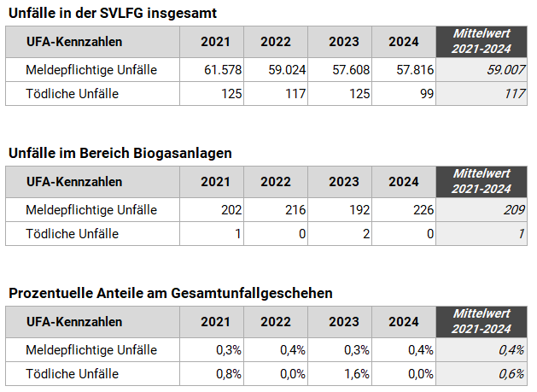
Unfallstatistik SVLFG: 2021 - 2024
Meldepflichtige Unfälle mit Personen
2/3 der Biogasanlagen sind bei der SVLFG unfallversichert, etwa 1/3 bei der BG ETEM.
Die Firmen, welche auf Biogasanlagen tätig werden, sind bei verschiedenen Berufsgenossenschaften versichert. Daher gibt es keine genaue Statistik, wie viele Unfälle mit Personenschäden auf Biogasanlagen insgesamt passieren!
Die Statistik der SVLFG gibt aber eine Tendenz.
Diese Statistik bildet nur das Unfallgeschehen ab, das bei der SVLFG gemeldet wurde.
Quelle: SVLFG = Sozialversicherung für Landwirtschaft, Forsten und Gartenbau

Slide 34
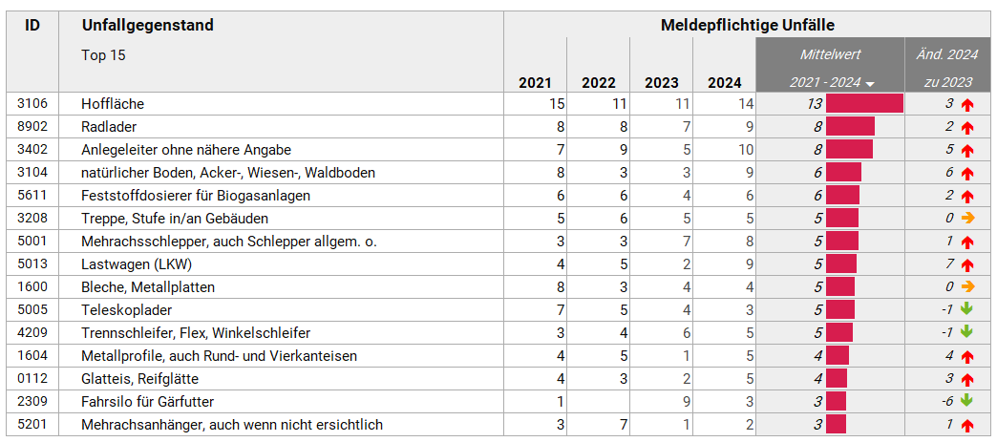
Unfallstatistik SVLFG: 2021 - 2024
Meldepflichtige Unfälle mit Personen
Quelle: SVLFG = Sozialversicherung für Landwirtschaft, Forsten und Gartenbau

Slide 35
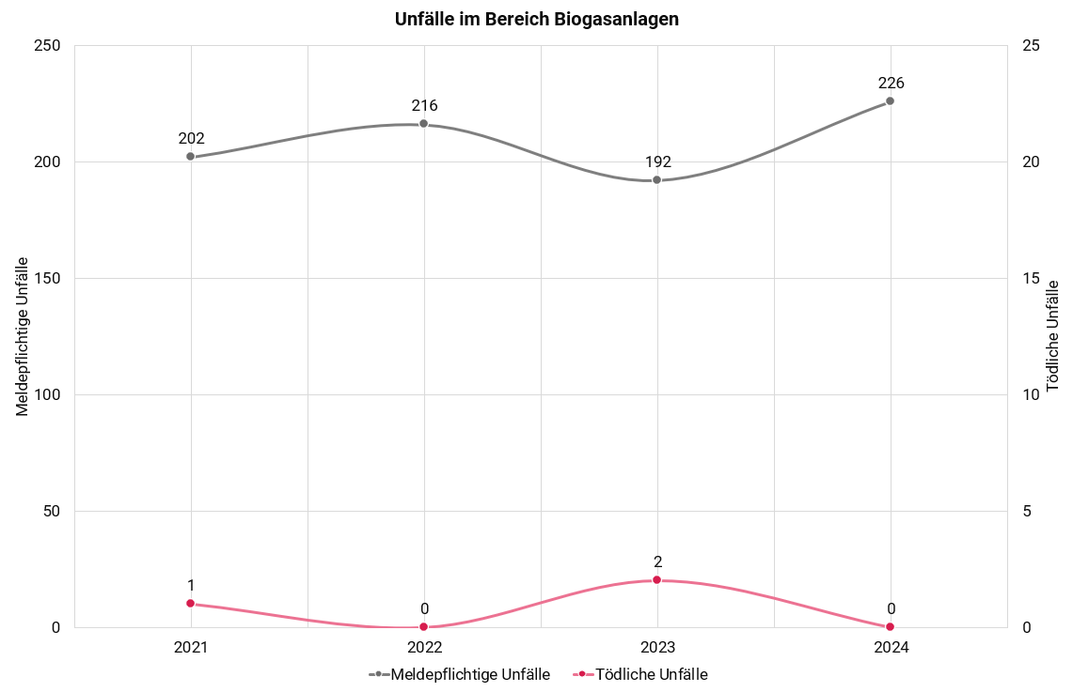
Unfallstatistik SVLFG: 2021 - 2024
Meldepflichtige Unfälle mit Personen
Diese Graphik stellt nur die Unfälle dar, welche bei der SVLFG gemeldet wurden.
In den letzten Monaten gab es mehrere tödliche Unfälle auf Biogasanlagen, welche von anderen Berufsgenossenschaften aufgenommen wurden.
➔ Siehe nächste Folien
Diese tödlichen Unfälle fanden alle bei Instandhaltungstätigkeiten statt.
Quelle: SVLFG = Sozialversicherung für Landwirtschaft, Forsten und Gartenbau

Slide 36
Aktuelles Unfallgeschehen
Personenschäden
Mehrere tödliche Unfälle in den letzten Monaten bei Instandhaltungstätigkeiten
Nach Sturz in Biogasanlage: 19-Jährige an Verletzungen gestorben | ndr.de
Nach Explosion von Biogasanlage: Arbeiter stirbt in Klinik | ndr.de
Bayern | Rotthalmünster: Mann stürzt von Teleskoplader in die Tiefe – tot
Leblos in Schacht entdeckt: Tödlicher Unfall in Biogasanlage in Bayern
Tödlicher Arbeitsunfall in Biogasanlage: Obmann vor Gericht
Leiche eines 53-jährigen Belgiers auf Baustelle in Dänemark gefunden | VRT NWS: nachrichten
Mann in Kalletal in Güllefass ertrunken - Westfalen-Lippe - Nachrichten - WDR
Unfallschwerpunkte Instandhaltungstätigkeiten:
Arbeiten an Gasspeichermembranen
  Abstürze
  Brände / Verpuffungen
  Vergiftungen / Ersticken
Einsteigen in Kondensatschächte
  Vergiftung / Ersticken
  Maschinen und Fahrzeuge
  Umkippende Fahrzeuge
  Anfahren / Überfahren von Personen
  Selbsttätig anlaufende Maschinen
Notes:
Ein 54-jähriger Mann ist in Bayern bei einem Betriebsunfall umgekommen. Er war mehrere Meter von einem Teleskoplader in die Tiefe gestürzt.
Eine Person getötet und zwei weitere verletzt worden. Ein 54-Jähriger stürzte aus dem Arbeitskorb des Fahrzeugs mehrere Meter tief zu Boden und zog sich dabei tödliche Verletzungen zu.
Ein 57-Jähriger stürzte demnach ebenfalls aus dem Korb und verletzte sich beim folgenden Aufprall schwer. Der 27-jährige Fahrer des Teleskopladers wurde aus der Fahrerkabine geschleudert und verletzte sich dadurch leicht.

Slide 37
Unfallbeispiel
Tödlicher Unfall in Kalletal I
Unfallhergang:
Ein selbständiger Einzelunternehmer hatte den Auftrag, den Austausch des Gasspeichersystems eines Fermenters zu unterstützen.
Am Unfalltag sollten an der Mittelstütze Zuschneidearbeiten an den Folien durchgeführt werden.
Anschließend hätte die Montage des neuen Gasspeichersystems erfolgen sollen.
Das Arbeitsteam bestand aus zwei Personen (Unternehmer und ein eigener Helfer).
Als Arbeitsmittel wurde ein Kunststoffboot auf die Substratoberfläche heruntergelassen.
In diesem Boot befand sich der Unternehmer.
Der Helfer hielt sich in Nähe der Behälterkrone auf.
Der Helfer hat seine Position an der Behälterkrone kurz verlassen, um für die Arbeiten benötigtes, spezielles Werkzeug (Haken) zu besorgen.
Mit dem Haken sollte die Folie bewegt werden, da sich darunter Biogas angesammelt hatte.
Als der Helfer zurückkehrte, lag der Unternehmer kopfüber im Substrat, es befanden sich nur noch die Füße im Boot.
Eine Rettung war nicht möglich. Der (nicht deutsch sprechende) Helfer bat den Betreiber der Biogasanlage, einen Notruf abzusetzen.
Ein Rettungstaucher konnte die Person nicht bergen.
Um die Leiche zu bergen, mussten etwa 1.500 m³ Substrat abgepumpt werden - dies dauerte 12 Stunden.
Quelle Inhalt: Dirk Pachurka, BG ETEM

Slide 38

Unfallbeispiel
Tödlicher Unfall in Kalletal II
Unfallursache?
Die Ursache des Sturzes in das Substrat ist unklar geblieben. Mögliche Ursachen können z. B. sein:
  Benommenheit oder Bewusstlosigkeit nach Inhalation von Biogas,
  Ausrutschen, Stolpern im Boot,
  Gleichgewichtsverlust im schwankenden Boot,
  Innere Ursache.
Angaben zum Sachverhalt und begünstigende Faktoren
Der Verstorbene trug folgende Kleidung und PSA: Latzhose*, T-Shirt, Sicherheitsschuhe*, Einweganzug*, Schutzhandschuhe, angelegtes Rettungs-Geschirr (Auffanggurt). Ein am Auffanggurt befestigtes Rettungsseil mit Karabiner war an keinem Anschlagpunkt befestigt.
Keine Anzeichen für das Bereithalten von PSA zum Schutz vor Ertrinken (z. B. Rettungsweste).
* Keine Anzeichen für besondere Schutzeigenschaften (z. B. ableitfähig, schwerentflammbar)
Bild ist nur beispielhaft und wurde mit KI erstellt
Quelle Inhalt: Dirk Pachurka, BG ETEM

Slide 39
Unfallbeispiel
Tödlicher Unfall in Kalletal III
Angaben zum Sachverhalt und begünstigende Faktoren
Keine Anzeichen für das Bereithalten eines tragbaren Gaswarngerätes zum Freimessen oder eines personenbezogenen Gaswarngerätes.
Keine Anzeichen für das Bereithalten eines Atemschutzgerätes.
Keine Anzeichen, dass das Arbeitsmittel „Boot“ geeignet war: z. B.
a) (kipp-) sicherer Standplatz (rutschhemmender, flacher, möglichst breiter Boden u. steile Bordwände)
b) Möglichkeit, das Boot für die zu verrichtenden Arbeiten sicher festzumachen.
Da allein der Verstorbene Kenntnisse über die Schutzmaßnahmen hatte, können eine Reihe offen gebliebene Fragen nicht mehr geklärt werden, so z. B.:
Gab es für eine solche Tätigkeit eine Gefährdungsbeurteilung?
Gab es ein Rettungskonzept, wurde Ausrüstung vorgehalten und wurde die Personenrettung geübt?
Welchen Anschlagpunkt hat der Verstorbene bei solchen Tätigkeiten üblicherweise ausgewählt?
Quelle Inhalt: Dirk Pachurka, BG ETEM

Slide 40
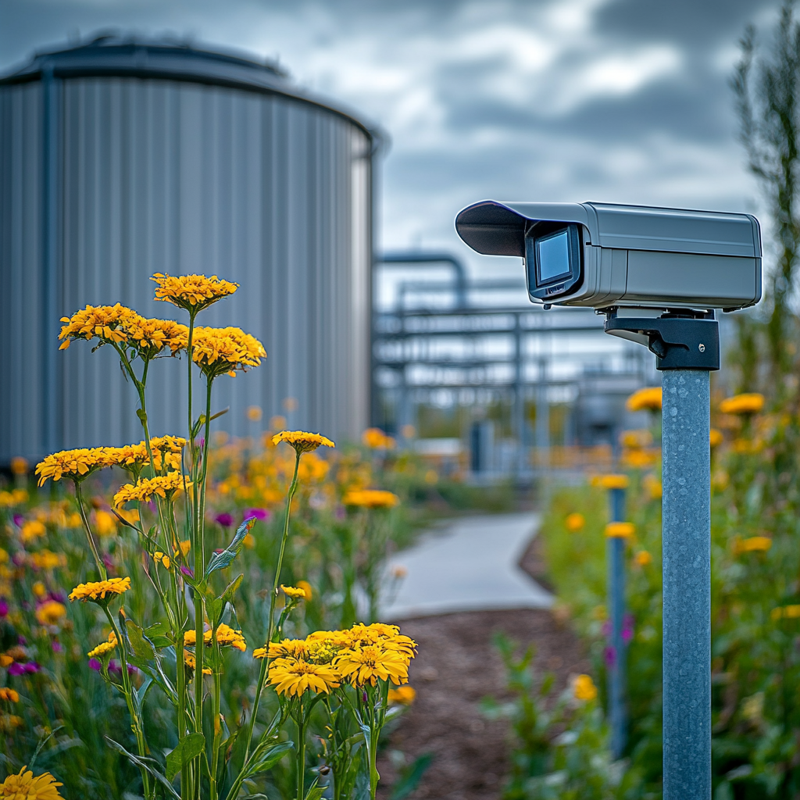
Vielen Dank für Ihre Aufmerksamkeit!
Quelle Bild: KI-generiert

